Slide 1
Введение в OpenAPI и Swagger: как стандартизация API упрощает разработку

Slide 2
Что такое OpenAPI?
OpenAPI — это спецификация для описания RESTful API. С её помощью можно единообразно описать структуру API: его маршруты, параметры и ответы. Это помогает поддерживать актуальную документацию и упрощает взаимодействие между различными командами разработчиков.

Slide 3
OpenAPI
Единый файл для описания API
Формат YAML
Автоматическая генерация UI для документации
Тестирование API прямо в браузере
Автогенерация кода
Управление версиями
Предупреждения при несоответствии

Slide 4
Что такое Swagger и как он помогает?
Swagger — это инструментарий, который работает с OpenAPI спецификациями. Основные компоненты Swagger:
Swagger Editor: для создания и редактирования спецификаций OpenAPI.
Swagger UI: для визуализации и тестирования API.
Swagger Codegen: для генерации клиентского и серверного кода.

Slide 5
Преимущества
Меньше ручной работы
Актуальность документации
Тестирование без лишних инструментов
Скорость и эффективность

Slide 6
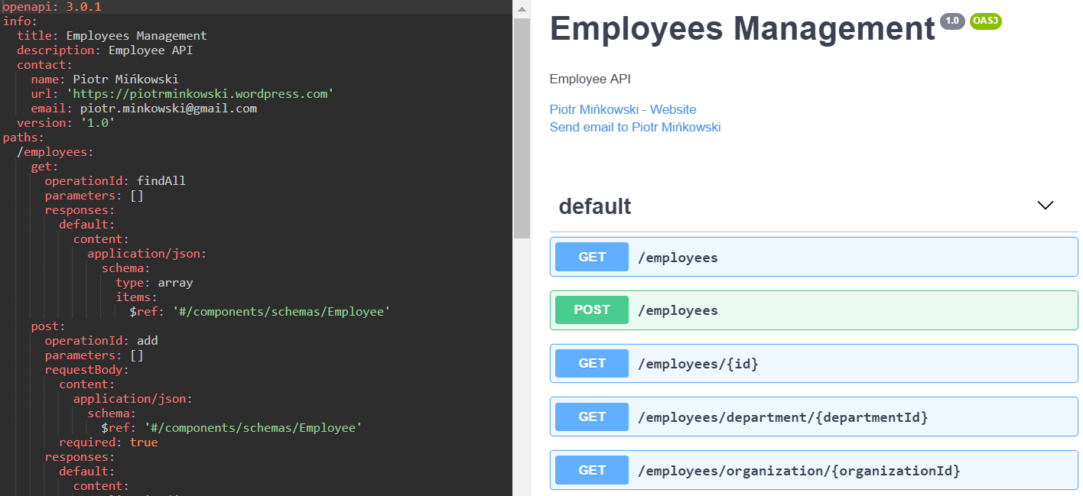
Интерфейс Swagger

Slide 7
Пример вызова GET запроса

Slide 8
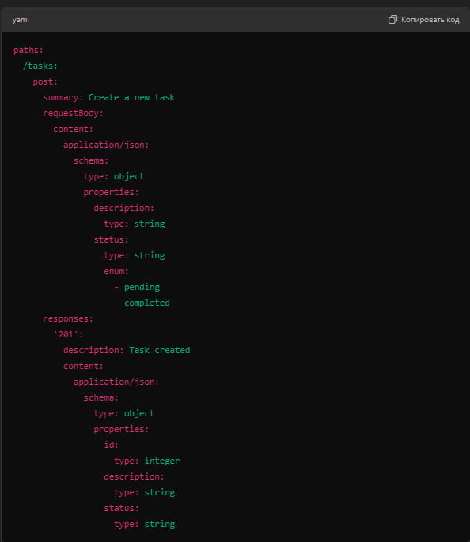
Пример POST запроса

Slide 9
Возможности OpenAPI и Swagger
Генерация интерфейса по yaml файла
Генерация клиентского и серверного кода

Slide 10
Генерация интерфейса по yaml файла

Slide 11
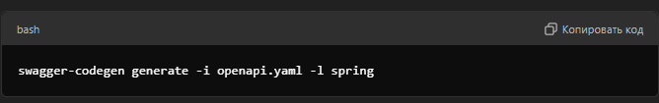
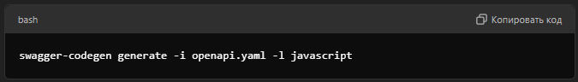
Генерация клиентского и серверного кода

Slide 12
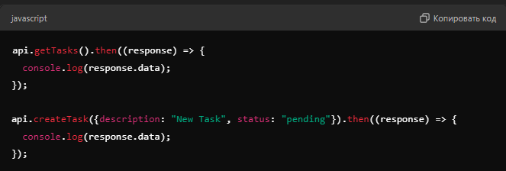
Вызов методов в клиентском коде

Slide 13
Заключение
Были рассмотрены практические примеры работы с OpenAPI и Swagger, от создания спецификаций методов GET и POST до автоматической генерации серверного и клиентского кода.
Инструменты Swagger значительно упрощают процессы разработки и документирования API, ускоряя внедрение изменений и обеспечивая высокое качество кода.
Использование OpenAPI и Swagger позволяет разработчикам фокусироваться на создании функциональности, а не на рутинных задачах.

